Slide 1


Pasiruošimo VBE II daliai konsultacija:
Atidusis teksto skaitymas

Slide 2
Lietuvių kalbos ir literatūros valstybinio brandos egzamino II dalis
Lietuvių kalbos ir literatūros
bendroji programa (toliau – BP)
2022-09-30
BP yra numatytas išorinis apibendrinamasis vertinimas (2 dalių VBE)
BP yra numatyta, kad VBE II dalyje pateikiamos dviejų tipų užduotys: grožinio teksto interpretavimas ir probleminio klausimo, pateikto pagal grožinį tekstą, svarstymas, remiantis kultūrine patirtimi. Mokinys renkasi vieną užduotį ir ją atlieka.
Lietuvių kalbos ir literatūros brandos egzamino (rašymo dalies) vertinimo instrukcija
Gairės
· Probleminio klausimo pagal pateiktą grožinį tekstą svarstymas
· Grožinio teksto interpretavimas
Lietuvių kalbos ir literatūros brandos egzamino rašymo užduoties vertinimo instrukcijos paaiškinimas ir pakeista vertinimo instrukcija
Aukštesniojo lygio darbų pavyzdžiai
ir jų vertinimas
Konsultacijos
(patarimas, papildoma pagalba,
pasitarimas)
Kalbų valstybinių brandos egzaminų užduočių aprašas
...

Slide 3
Lietuvių kalbos ir literatūros valstybinio brandos egzamino II dalis
Šaltiniai
(žiūrėta 2024-10-07–2024-10-09)
https://emokykla.lt/bendrosios-programos/pagrindinis-ugdymas/22?ach-1=6&ach-2=6&ach-3=6&ach-4=6&clases=3677,3658&educations=&st=3&types=7,8&ct=6
https://www.nsa.smm.lt/wp-content/uploads/2023/12/VBE-rasymo-uzduociu-vertinimo-instrukcijos-paaiskinimas_20231117.pdf
https://www.nsa.smm.lt/wp-content/uploads/2024/09/VBE-rasymo-uzduociu-turinio-ir-kalbos-taisyklingumo-vertinimo-instrukcija-lenteles_2024.pdf
https://www.nsa.smm.lt/wp-content/uploads/2024/09/PROBLEMINIO-KLAUSIMO-SVARSTYMAS.Uzduotis-ir-paaiskinimas.pdf
https://www.nsa.smm.lt/wp-content/uploads/2024/09/GROZINIO-TEKSTO-INTERPRETAVIMAS.Uzduotis-ir-paaiskinimas.pdf
https://www.nsa.smm.lt/wp-content/uploads/2024/09/Aukstesniojo-lygio-probleminio-klausimo-darbu-pavyzdziai-ir-vertinimas-1.pdf
https://www.nsa.smm.lt/wp-content/uploads/2024/09/Grozinio-teksto-interpretavimas.-Auksteniojo-lygio-darbu-pavyzdziai-ir-ju-vertinimas_AR.pdf
https://www.nsa.smm.lt/wp-content/uploads/2024/09/VBE_uzduociu_aprasas_Kalbos_2024_08.pdf
https://www.nsa.smm.lt/wp-content/uploads/2024/10/Lietuviu-kalbos-ir-literaturos_BK_LS-2.pdf
https://www.nsa.smm.lt/wp-content/uploads/2024/10/Lietuviu-kalbos-ir-literaturos_AK_LS-2.pdf

Slide 4
Lietuvių kalbos ir literatūros valstybinio brandos egzamino II dalis
 | Bendrasis ir išplėstinis kursas
Užduoties pobūdis | Rašymas Pateikiamos dviejų tipų užduotys: grožinio teksto interpretavimas (1) ir probleminio klausimo pagal pateiktą grožinį tekstą svarstymas, remiantis kultūrine patirtimi (2). Kandidatas pasirenka vieną užduotį ir kuria tekstą. Kiekvieno tipo užduotis turi du pasirinkimus. Pereinamuoju laikotarpiu (2025 ir 2026 m.) vienas tekstas interpretavimui parenkamas iš privalomų kūrinių. (VBE rašymo užduočių vertinimo instrukcijos paaiškinimas, 2023; Kalbų valstybinių brandos egzaminų užduočių aprašas, 2024 (projektas)
Iš viso taškų | 70 taškų (ta pati vertinimo instrukcija bendrajam ir išplėstiniam kursui, privalomam kūriniui ir neprivalomam)
Trukmė | 240 min. = 4 val.

Slide 5
Lietuvių kalbos ir literatūros valstybinio brandos egzamino II dalis
Lietuvių kalbos ir literatūros (B) privalomų kūrinių sąrašas | Lietuvių kalbos ir literatūros (A) privalomų kūrinių sąrašas
K. Donelaitis, „Metai“ (ištraukos) A. Baranauskas, „Anykščių šilelis“ Maironis, pasirinkti eilėraščiai V. Mykolaitis-Putinas, „Altorių šešėly“ ir pasirinkti eilėraščiai B. Sruoga, „Dievų miškas“ | K. Donelaitis, „Metai“ J. V. Gėtė (J. W. Goethe), „Faustas“ (ištraukos) A. Mickevičius (A. Mickiewicz), pasirinkti eilėraščiai ar pasirinktos poemos (dramos) ištraukos A. Baranauskas, „Anykščių šilelis“ Maironis, pasirinkti eilėraščiai V. Mykolaitis-Putinas, „Altorių šešėly“ ir pasirinkti eilėraščiai J. Savickis, pasirinktos novelės B. Sruoga, „Dievų miškas“ A. Škėma, „Balta drobulė“

Slide 6
Lietuvių kalbos ir literatūros valstybinio brandos egzamino II dalis
 | Bendrasis ir išplėstinis kursas
Užduoties pobūdis | Rašymas Bendrasis kursas Kiekvienoje užduotyje pateikiami nukreipiamieji klausimai. Mažiausia sukurto teksto apimtis – 400 žodžių. (Pakankama apimtis aukščiausiems taškams surinkti.) Išplėstinis kursas Mažiausia sukurto teksto apimtis – 450 žodžių. (Pakankama apimtis aukščiausiems taškams surinkti.) (VBE rašymo užduočių vertinimo instrukcijos paaiškinimas, 2023; Kalbų valstybinių brandos egzaminų užduočių aprašas, 2024 (projektas)

Slide 7
Lietuvių kalbos ir literatūros valstybinio brandos egzamino II dalis
Kas dar rūpi?
Klausimas | Atsakymas
Ar per egzaminą galima tikėtis teksto iš užsienio autoriaus kūrinio? | Lietuvių kalbos ir literatūros išplėstinio ir bendrojo kurso brandos egzaminų užduočių pavyzdžiai leidžia manyti, kad galima tikėtis užsienio autoriaus kūrinio. https://www.nsa.smm.lt/wp-content/uploads/2023/08/LKL-BE_Uzduotys_isplestiniam_ir_bendrajam_kursui_2023.pdf
Ar neprivalomų autorių tekstai būtų iš programos? | Lietuvių kalbos ir literatūros išplėstinio ir bendrojo kurso brandos egzaminų užduočių pavyzdžiai leidžia manyti, kad nebūtinai autorius ar jo kūrinys bus paminėtas BP. https://emokykla.lt/bendrosios-programos/pagrindinis-ugdymas/22?ach-1=6&ach-2=6&ach-3=6&ach-4=6&clases=3677,3658&educations=&st=3&types=7&ct=6 https://www.nsa.smm.lt/wp-content/uploads/2023/08/LKL-BE_Uzduotys_isplestiniam_ir_bendrajam_kursui_2023.pdf
Ar galės mokiniai naudotis privalomu kūriniu egzamino metu? | Lietuvių kalbos ir literatūros <...> valstybinio brandos egzamino antrosios dalies vykdymo patalpoje <...> pastatomi ne mažiau kaip 2 kompiuteriai su elektronine lietuvių kalbos ir literatūros chrestomatija III–IV gimnazijos klasei ir kitos numatytos priemonės. https://e-seimas.lrs.lt/portal/legalAct/lt/TAD/de2498523ef311efb121d2fe3a0eff27?jfwid=7c17ylzm6

Slide 8
Lietuvių kalbos ir literatūros valstybinio brandos egzamino II dalis
Klausimas | Atsakymas
Ar mokiniai galės egzamino metu remtis nebūtinai kūriniais iš privalomos literatūros? | „Svarstant užduotyje nurodytu probleminiu klausimu, būtina remtis pateiktu tekstu.“ „Probleminis klausimas svarstytinas ne tik atsižvelgiant į pateiktą tekstą, bet ir remiantis savo asmenine ir kultūrine patirtimi.“ Ir „VBE rašymo užduočių vertinimo instrukcijos paaiškinimas“ įpareigoja remtis tik pateiktu tekstu. https://www.nsa.smm.lt/wp-content/uploads/2023/12/VBE-rasymo-uzduociu-vertinimo-instrukcijos-paaiskinimas_20231117.pdf
Kur rasti gerai metodiškai parengtų tekstų, o gal yra metodika, kaip juos parengti? | Akivaizdus mokytojo poreikis

Slide 9
Lietuvių kalbos ir literatūros valstybinio brandos egzamino II dalis
SUMANYMAS BUVO
kalbėjimas + teksto suvokimas + teksto kūrimas
20 + 20 + 60 = 100 (taškų)
------------------------------------------------------------
DABAR YRA
kalbėjimas (VBE I dalis) + rašymas (VBE II dalis)
30 + 70 = 100 (taškų)
20 ✗ 1,5* = 30 taškų
+
(7 + 7 + 2) ^{(turinys)} ✗ 2,625 = 42 + 28 (kalbos taisyklingumas ir teksto raiška) = 70 taškų
* https://e-seimas.lrs.lt/portal/legalAct/lt/TAD/de2498523ef311efb121d2fe3a0eff27?jfwid=7c17ylzm6

Slide 10
Lietuvių kalbos ir literatūros valstybinio brandos egzamino II dalis
VBE I dalies taškai + VBE II dalies taškai + 5 = egzamino balai
Kad egzaminas būtų išlaikytas, abiejų VBE dalių taškų suma turi būti
35 taškai
-------------------------------------------------
35 taškai + 5 = 40 balų
-------------------------------------------------
Pasiekimų lygiai
Slenkstinis 40 balų
Patenkimas 41–49 balai
Pagrindinis 50–85 balai
Aukštesnysis 86–100 balų

Slide 11
Atidusis teksto skaitymas –
tai išsamus, kruopštus teksto nagrinėjimas, siekiant atskleisti gilesnę kūrinio prasmę.
Laikomasi prielaidos, kad tekstas yra savarankiška duotybė, t. y. beveik nepriklausoma nuo konteksto (istorinis, biografinis, socialinis kontekstas ne toks svarbus kaip pačiame tekste kuriamos reikšmės).
Tekstas pats kuria prasmes, todėl nekeliamas klausimas „ką autorius norėjo pasakyti“.

Slide 12
Atidusis teksto skaitymas.
Į ką kreipti dėmesį?
I. Teksto formalusis ir turinio lygmuo:
Žanras (kaip žanras veikia kūrinio prasmę)
Pasakotojo / kalbančiojo lygmuo (Iš kieno perspektyvos kalbama kūrinyje?)
Teksto tema, problema (fabula, veikėjai, problema)
Pasikartojimai (motyvai, vaizdiniai, simboliai, žodžiai, frazės)
Įtampa tarp prieštarų (pvz., veikėjo norai ir galimybės, kontrastinga lyrinio subjekto būsena...)
II. Kalbinė raiška:
Sintaksė ir struktūra (sakinių skyryba, sakinių ilgis ir pobūdis, teksto komponavimas...)
Vartojama leksika (archajinė leksika, istorizmai, naujadarai, tarmybės, žargonas...)
Meninės priemonės (metaforos, frazeologija, palyginimai...)
III. Teksto integralumas:
Teksto formos, kalbinės raiškos, turinio aspektų sąveika kuriant bendrą prasmę.

Slide 13

Antanas A. Jonynas
Saulėtas rytas
Laibi kaip pirštai ryto spinduliai
aistringai daužo čerpių klavišus
spalvas sumaišo saulė tobulai
ir pila ant senamiesčio dažus
staiga ant gatvių penklinių tinklų
tarytum natos išsibarsto žmonės
už nuplautų nakties stiklų
prabyla parduotuvių babilonas
o saulė vėl darbuojas teptuku
ir mėlyna spalva medžius nudažo
kiekvienas šypsos su visais sykiu
širdy suspaudęs juodą savo ašarą
1. Žanras: kokio tipo tai eilėraštis? (klasikinis – modernus?)
2. Kalbančiojo perspektyva:
kas ir apie ką kalba?
1. Klasikinis rimavimas. Nėra skyrybos ženklų
3. Tema, vyksmas, problema:
2. Kalbantysis stebi iš šalies pasaulį, bet sykiu žino, kas dedasi ir širdyje „kiekvieno“
3. Rytas mieste, pasaulis bunda, daug šurmulio, veidai žmonių giedri, nors širdyje slepiamas liūdesys.
Antanas A. Jonynas, Tiltas ir kiti eilėraščiai, Vilnius: Vaga, 1987, p. 10.

Slide 14




4. Saulės vaizdinio pasikartojimas (regos ir lytėjimo juslės)
Tapybos vaizdinio pasikartojimas (regos juslė)
Muzikos vaizdinio pasikartojimas (klausos juslė)
Antanas A. Jonynas
Saulėtas rytas
Laibi kaip pirštai ryto spinduliai
aistringai daužo čerpių klavišus
spalvas sumaišo saulė tobulai
ir pila ant senamiesčio dažus
staiga ant gatvių penklinių tinklų
tarytum natos išsibarsto žmonės
už nuplautų nakties stiklų
prabyla parduotuvių babilonas
o saulė vėl darbuojas teptuku
ir mėlyna spalva medžius nudažo
kiekvienas šypsos su visais sykiu
širdy suspaudęs juodą savo ašarą
4. Pasikartojimai:
5. Įtampa tarp prieštarų:
5. Saulės spinduliai – juoda ašara
Giedra nuotaika – liūdesys
Bundantis miestas – susigūžusi (susispaudusi) širdis
6. Vartojama išskirtinė leksika
6. Aistringai daužo (ne ramiai tapšnoja) – energingumas, aktyvumas.
7. Laibi kaip pirštai ryto spinduliai (palyginimas);
[Saulė] aistringai daužo, sumaišo spalvas, pila dažus (personifikacija);
Ant gatvių penklinių tinklų (metafora)
Tarytum natos (palyginimas)
Už nuplautų nakties stiklų (metafora)
prabyla parduotuvių babilonas (aliteracija ir metafora)
darbuojas teptuku, mėlyna spalva medžius nudažo (metafora ir personifikacija)
juoda ašara (epitetas)
7. Meninės raiškos priemonės
Antanas A. Jonynas, Tiltas ir kiti eilėraščiai, Vilnius: Vaga, 1987, p. 10.

Slide 15


Antanas A. Jonynas
Saulėtas rytas
Laibi kaip pirštai ryto spinduliai
aistringai daužo čerpių klavišus
spalvas sumaišo saulė tobulai
ir pila ant senamiesčio dažus
staiga ant gatvių penklinių tinklų
tarytum natos išsibarsto žmonės
už nuplautų nakties stiklų
prabyla parduotuvių babilonas
o saulė vėl darbuojas teptuku
ir mėlyna spalva medžius nudažo
kiekvienas šypsos su visais sykiu
širdy suspaudęs juodą savo ašarą
Ką išsiaiškinome apie šį tekstą?
Tezė (teiginys): Eilėraštyje saulė po nakties entuziastingai budina miestą, aktyvuoja visas jusles: regą, klausą, lytėjimą. Pasaulis lyg meno kūrinys skleidžiasi spalvomis ir garsais.
Tačiau –
Antitezė (prieštara): eilėraštyje kuriamo miesto ir pasaulio gyventojai, nors ir „šypsos su visais kartu“, bet kiekvienas širdyje laiko „suspaudęs juodą savo ašarą“ – t. y. slepia liūdesį.
Toliau galima klausti: kodėl žmonės šitame pasaulyje tik apsimeta linksmi, nors iš tikrųjų liūdi?
a) Visi save kartais varžom, nes turim derėti prie visuomenės normų.
b) Galima atsakymą sieti su kūrinio istoriniu kontekstu.
Antanas A. Jonynas, Tiltas ir kiti eilėraščiai, Vilnius: Vaga, 1987, p. 10.

Slide 16
Antanas A. Jonynas
Saulėtas rytas
Laibi kaip pirštai ryto spinduliai
aistringai daužo čerpių klavišus
spalvas sumaišo saulė tobulai
ir pila ant senamiesčio dažus
staiga ant gatvių penklinių tinklų
tarytum natos išsibarsto žmonės
už nuplautų nakties stiklų
prabyla parduotuvių babilonas
o saulė vėl darbuojas teptuku
ir mėlyna spalva medžius nudažo
kiekvienas šypsos su visais sykiu
širdy suspaudęs juodą savo ašarą
Galimi interpretaciniai aspektai:
1) Miesto paveikslas (Antano A. Jonyno eil. „Saulėtas rytas“)
2) Žmogaus vaizdinys (Antano A. Jonyno eil. „Saulėtas rytas“)
3) Menų sintezė (Antano A. Jonyno eil. „Saulėtas rytas“)
Antanas A. Jonynas, Tiltas ir kiti eilėraščiai, Vilnius: Vaga, 1987, p. 10.

Slide 17
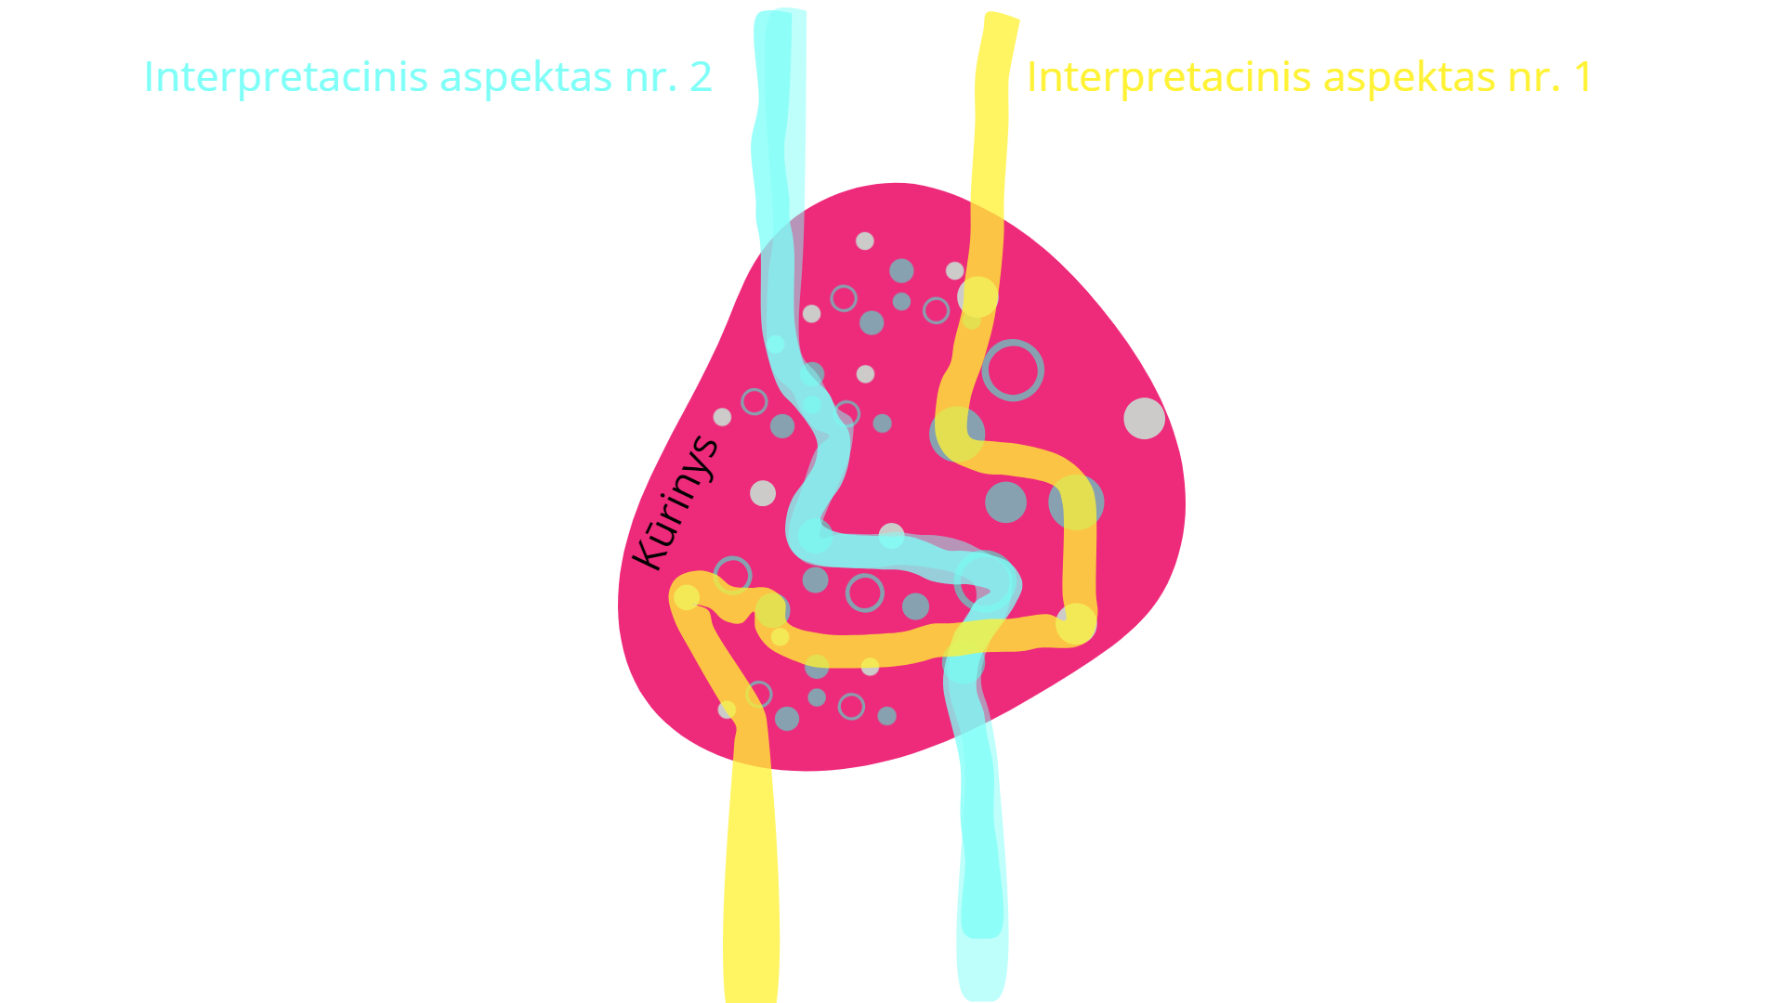

Slide 18
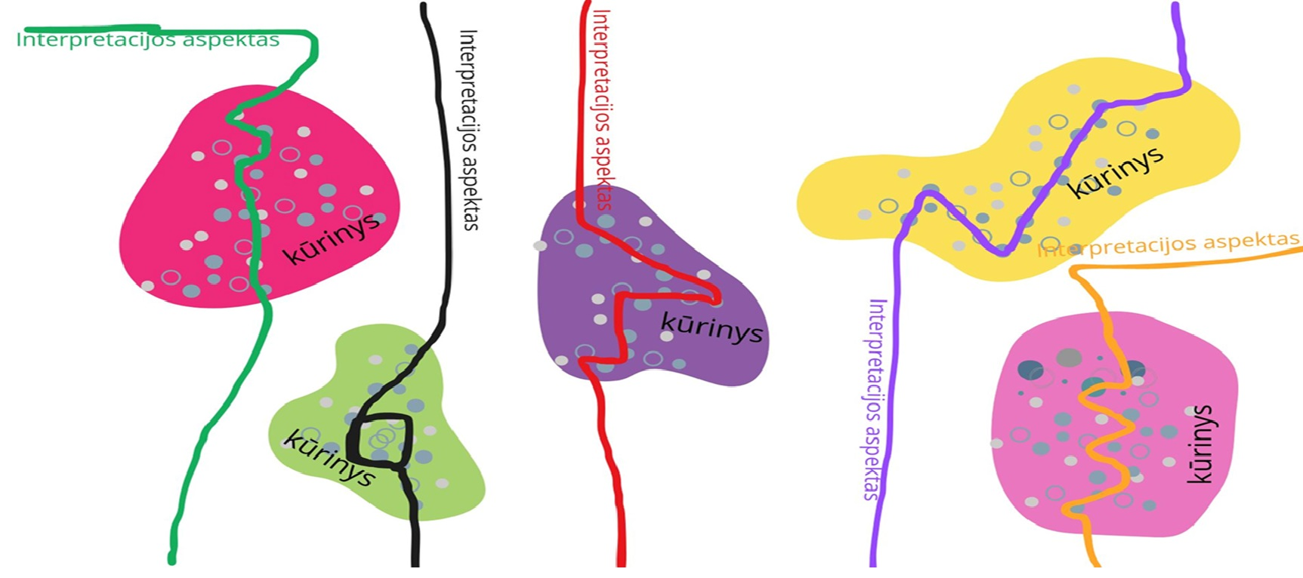





Skirtingos interpretacijos kūriniuose aktualizuoja skirtingus elementus ir juos „sujungia“.

Slide 19
Atsakymai į klausimus, susijusius su rašinio užduotimis

Slide 20
Lietuvių kalbos ir literatūros valstybinio brandos egzamino II dalis
Klausimas | Atsakymas
Kaip pasikeitė naujoji interpretacija nuo kažkada buvusios interpretacijos? | Po 2000 m. buvusi užduotis reikalavo pateikti kūrinio (ištraukos) interpretaciją autoriaus kūrybos kontekste. Naujoji užduotis reikalauja pateikti interpretaciją užduotyje nurodytu arba paties mokinio pasiūlytu aspektu.
Ar galima mokyti interpretacijos pagal tai, kaip mokėme prieš 15 metų? | Teksto analizės elementai nepasikeitė, tekstas nagrinėjamas taip pat, tik – tai yra nauja (NB!) – interpretacija turi būti kryptinga, atverti tam tikrą kūrinio aspektą (pvz., kokios nors konkrečios temos arba problemos vaizdavimą).

Slide 21
Lietuvių kalbos ir literatūros valstybinio brandos egzamino II dalis
Klausimas | Atsakymas
Kiek aspektų reikia aptarti analizuojant tekstą? | Rašant teksto interpretacijos rašinį reikia atskleisti vieną aspektą. Aspektas, kurį reikia atskleisti, yra nurodytas užduotyje, arba galima pasiūlyti savo aspektą, remiantis pateiktu tekstu. Pvz.: Miesto paveikslas (Antano A. Jonyno eil. „Saulėtas rytas“) Žmogaus vaizdinys (Antano A. Jonyno eil. „Saulėtas rytas“) Menų sintezė (Antano A. Jonyno eil. „Saulėtas rytas“).
Interpretacijos struktūra – mokinio laisvai pasirenkama ar laikantis išaiškinime nubrėžtomis gairėmis? | Egzamino modelio kūrėjai nepateikė jokio privalomo teksto interpretacijos rašinio plano. Remiantis bendrąja rašto kultūra, kuriamas rašinys turėtų būti trinarės struktūros (pradžia, dėstymas, pabaiga) ir atskleisti visus konkrečiam interpretaciniam aspektui aktualius teksto analizės elementus (pvz., kalbančiojo perspektyvą, temą, problemą, pasikartojimus, prieštaras, meninės raiškos priemones ir pan.).

Slide 22
Lietuvių kalbos ir literatūros valstybinio brandos egzamino II dalis
Labai kebli „konteksto“ interpretacijoje sąvoka, ypač kai mokinys nagrinėja nežinomą autorių. Kokių kontekstų iš jo tikimasi?
Kontekstas interpretacijos rašinyje gali būti kūrinio istorinis kontekstas (orientuojantis pagal nurodytą kūrinio parašymo datą), taip pat – kitų literatūros ir meno kūrinių arba kultūros istorijos kontekstai.
Aš dirbu automobilių aikštelėje.
Nuo aštuonių iki aštuonių.
Darbas nuobodus. Galima būtų skaityti
Bet aš tik žiūriu nuotraukas riebaluotuose
Draugų laikraščiuose ir žurnaluose
Nuo kurių man pasidaro erekcija.
Esu išsiblaškęs ir kartais užmirštu pasiimti
Valgyti. Darbo metu nedrįstu nueiti
Į tualetą. Nuo to keista mano veido išraiška
Ir draugai mane vadina Mona Liza ∗
(Mindaugas Valiukas, „Mona Liza“)
[...]
O mūsų Trojos vis dar skaisčiai dega,
Sodoma mūsų ir Gomora klesti,
dar vienai nakčiai grįšim į Čikagą,
paskui galėsit mus Pompėjoj rasti.
[...]
(Daiva Čepauskaitė, „Draugams“)

Slide 23
Lietuvių kalbos ir literatūros valstybinio brandos egzamino II dalis
Kaip įvertinti pakankamą / nepakankamą kontekstą aptariant nežinomo autoriaus kūrinį? Kaip dvyliktoko rašinyje tas kontekstas turi veikti? Kadangi negalime reikalauti jo žinių, kontekstas lieka sunkiai įvertinamas. Kas būtų siektina, lauktina?
Kaip ankstesnėse VBE vertinimo normose, taip ir naujosiose išlieka „platesnio kultūrinio konteksto“ kriterijus. „Pakankamas“ kontekstas yra bet kokiu būdu, tačiau tikslingai ir tinkamai, pasitelktas platesnis rašančiojo (-osios) kultūrinis akiratis, derantis su interpretacijos aspektu ir duotu tekstu.
Analizuojant konkretų tekstą, „platesnis kultūrinis akiratis“ gali būti kūrinio temos, problemos sugretinimas su kitu panašiu kūriniu, taip pat – kūrinyje minimų intertekstų tikslingas išplėtojimas, įprasminimas. Pvz.:
[...]
O mūsų Trojos vis dar skaisčiai dega,
Sodoma mūsų ir Gomora klesti,
dar vienai nakčiai grįšim į Čikagą,
paskui galėsit mus Pompėjoj rasti.
[...]
(Daiva Čepauskaitė, „Draugams“)

Slide 24
Lietuvių kalbos ir literatūros valstybinio brandos egzamino II dalis
Kiek kontekstų užtenka? Ar pakanka, kad mokinys, nagrinėdamas duotą tekstą, jį palygina su kitu skaitytu tekstu teminiu, problemos, idėjiniu aspektais?
Pakanka, jei kontekstu remiamasi tikslingai ir tinkamai. Kontekstas turėtų pastiprinti plėtojamą mintį.
Nuo pirmų eilėraščio eilučių skaitome lyrinės subjektės paradoksalias įžvalgas apie savo aplinką – miestą. Pirmoje eilutėje lyrinė subjektė atskleidžia savo intenciją (norą ar būtinumą) slėptis, tačiau miestas to pasiūlyti negali („Šis miestas per mažas“), nes čia gali sutikti ir tuos, kuriuos nori sutikti, ir tuos, kurių mieliau vengtum (1 posmas). Antrame posme sakoma, kad dažniausiai su kitais susiduriama prekybos centruose, kurie yra tarsi paties miesto metonimijos. Prancūzų filosofas Henri Lefebvre’as, svarstęs apie kapitalizmo įtaką miestui, teigė, kad prekybos centras yra sukonstruotas kaip miestas mieste su savo schemomis ir taisyklėmis. Anot jo, prekybos centrai prekiauja emocijomis, čia žmonės ateina ne tik apsipirkti, bet ir pabendrauti ar tiesiog pabūti šiltoje (ar vėsioje), šviesioje, švarioje aplinkoje. Todėl paradoksalu atrodo, kad eilėraščio lyrinė subjektė toje vietoje, kuri skirta bendrauti ir patirti kapitalizmo euforiją, ieško vienatvės, nori pasislėpti, tapti nepastebima („tenka slėptis“). Taigi, eilėraštyje reflektuojamas modernaus gyvenimo paradoksas – buvimas tarp daugybės žmonių (viešumas) ir siekis pasislėpti (privatumas, anonimiškumas). Vietos nuoroda antrame posme („ten tenka slėptis už skalbimo miltelių“) gali reikšti subjektės intenciją visiškai išnykti iš kitų žmonių akiračio (lyg būtum nešvarumas, dėmė) ir kartu – kaip sakoma eilėraštyje – tai „subtili nuoroda į sielos išskaistinimą“. Žodžių junginys „sielos išskaistinimas“ priklauso krikščioniškam kontekstui ir suponuoja apsunkusią žmogaus sąžinę, nuodėmingumą. Galbūt būtent dėl tų „nuodėmių“ modernūs žmonės vieni kitų ir vengia, nori slėptis, užsisklęsti?
https://www.nsa.smm.lt/wp-content/uploads/2024/09/Grozinio-teksto-interpretavimas.-Auksteniojo-lygio-darbu-pavyzdziai-ir-ju-vertinimas_AR.pdf

Slide 25
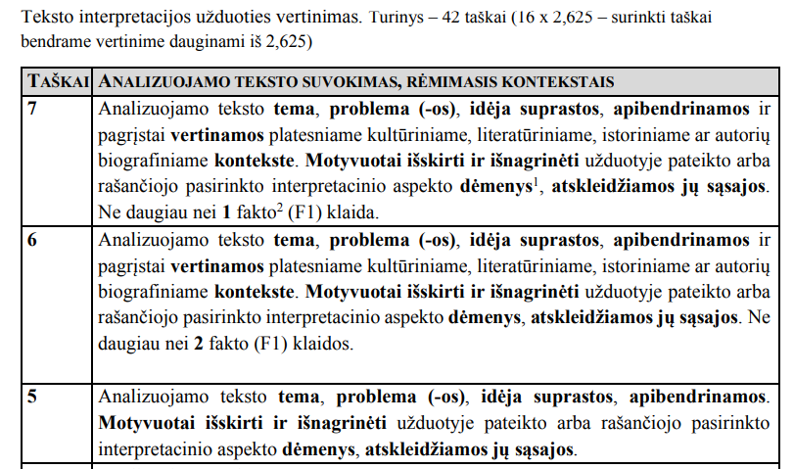
Lietuvių kalbos ir literatūros valstybinio brandos egzamino II dalis

Slide 26
Lietuvių kalbos ir literatūros valstybinio brandos egzamino II dalis
Klausimas | Atsakymas | Pavyzdys
Pakomentuokite rašinius, pateikdami F1 ir F2 klaidų pavyzdžių. | Fakto (F1) klaidomis laikomi netikslumai, susiję su pasitelktu kontekstu. Fakto (F2) klaidomis laikomi netikslumai, susiję su pateikto teksto turiniu. | (F1) – Antanas A. Jonynas – XIX a. romantizmo poetas. (F2) – Antano A. Jonyno eilėraštyje sakoma, kad „ryto spinduliai aistringai daužo čerpių klavišus“ – t. y. groja tam tikru instrumentu. (Neatpažinta metafora)
Meninės teksto raiškos aptarimas – kokio gilumo analizės tikimasi iš mokinio, kad būtų vertinamas aukščiausiu įvertinimu. | Meninė teksto raiška – tai ne tik meninės raiškos priemonės, bet ir teksto struktūros ar sintaksės ypatybės, sustiprinančios kūrinio idėją. | Pvz., Labai ilgi, retoriškai puošnūs, išplėtoti sakiniai-periodai yra aliuzija į klasikinį meną, barokinę estetiką. Trumpi sakiniai, trumpos pastraipos, tarsi „kapotas“ teksto ritmas padeda kurti nervingumo, nerimo įspūdį. Ir pan.

Slide 27
Lietuvių kalbos ir literatūros valstybinio brandos egzamino II dalis
Klausimas | Atsakymas
Ar teisingai suprantu, kad interpretacijos dėstymo dalį gali sudaryti tik viena pastraipa? | Taip, jei „analizuojamo teksto tema, problema (-os), idėja suprastos, apibendrinamos ir pagrįstai vertinamos platesniame kultūriniame, literatūriniame, istoriniame ar autorių biografiniame kontekste. Motyvuotai išskirti ir išnagrinėti užduotyje pateikto arba rašančiojo pasirinkto interpretacinio aspekto dėmenys¹, atskleidžiamos jų sąsajos“.
Ar interpretacijos dėstymo pastraipa turi struktūros taisykles? | Pastraipa neturi konkrečių apibrėžtų taisyklių.

Slide 28
Lietuvių kalbos ir literatūros valstybinio brandos egzamino II dalis
Klausimas | Atsakymas
Viena lektorė teigė, kad rašinys lieka mokslinio stiliaus, kita, kad publicistinio – kaip iš tiesų? | Teksto interpretacija rašoma moksliniu stiliumi, analitine kalba. Probleminio klausimo svarstymas rašomas publicistiniu stiliumi.

Slide 29
Lietuvių kalbos ir literatūros valstybinio brandos egzamino II dalis
Kiek reikėtų remtis pateikta kūrinio ištrauka ir jos kontekstu, svarstant probleminį klausimą?
Rašant probleminio klausimo svarstymo rašinį, užduotyje pateiktas tekstas gali būti ir kaip samprotavimo pretekstas (impulsas toliau svarstyti keliamą klausimą, problemą), ir kaip argumentų šaltinis. Rašant rašinį būtina pademonstruoti teksto suvokimo kompetenciją (rašinyje turi atsispindėti, kad pateikto teksto tema, problema yra adekvačiai suvoktos). Ištraukos kontekstas svarbus tiek, kiek padeda atskleisti keliamą užduotyje klausimą ir suvokti teksto prasmes, jame keliamas problemas.

Slide 30
Lietuvių kalbos ir literatūros valstybinio brandos egzamino II dalis
Klausimas | Atsakymas
Kokiu būdu galima remtis pateikiamu tekstu – cituojant, analizuojant, lyginant? | Citata tik pagrindžia mintį. ????
Ar reikia remtis dviem autoriais? Klausimas turbūt apie probleminio klausimo svarstymo užduotį. | Svarstant užduotyje nurodytu probleminiu klausimu, būtina remtis pateiktu tekstu. Probleminis klausimas svarstytinas ne tik atsižvelgiant į pateiktą tekstą, bet ir remiantis savo asmenine ir kultūrine patirtimi. https://www.nsa.smm.lt/wp-content/uploads/2023/12/VBE-rasymo-uzduociu-vertinimo-instrukcijos-paaiskinimas_20231117.pdf
Ar probleminį klausimą būtina paminėti įžangos pabaigoje? | Tokios prievolės nėra. Svarbu, kad „pasirinkta tinkama struktūra turiniui perteikti: svarstymas plėtojamas kryptingai, įžanga motyvuota, dėstymas tinkamai apibendrinamas, baigiamosios išvados pagrįstos.“ https://www.nsa.smm.lt/wp-content/uploads/2024/09/VBE-rasymo-uzduociu-turinio-ir-kalbos-taisyklingumo-vertinimo-instrukcija-lenteles_2024.pdf

Slide 31

Kviečiame kartu kurti dialogą!
K. Kalinausko g. 7, Vilnius, LT-03106

